Slide 1
Introdução a economia
Prof. Felipe reis

Slide 2
O que é a economia?
"um estudo da humanidade nos negócios comuns da vida”
Marshal
Pode-se dizer que o objeto de estudo da ciência econômica é a questão da escassez, ou seja, como “economizar” recursos
Analise econômica é o estudo das economias, tanto no nível do individuo quanta da sociedade em seu conjunto.
Economia de mercado.

Slide 3
Economia de mercado
sistema de concorrência pura (sem interferência do governo)
mão invisível o mercado.
mecanismo de preços
Oferta e demanda
sistema de economia mista (com interferência governamental).
atuação sobre a formação de preços, corrigindo externalidades (via impostos e subsídios), tabelamentos, fixação de salário mínimo, preços mínimos, taxa de câmbio, taxa de juro.
fornecimento de serviços públicos
complemento da iniciativa privada

Slide 4
Microeconomia.
O estudo de como os indivíduos tomam decisões e de como essas decisões interagem e denominado microeconomia.
indivíduos perseguindo seu interesse próprio frequentemente promovem o interesse da sociedade como um todo.
Essa procura é sempre amiga?
Falhas de mercados

Slide 5
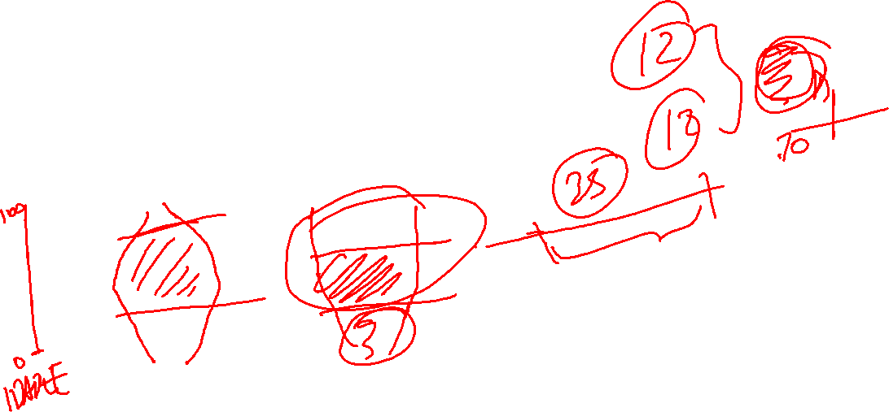
Macroeconomia
Recessão
Trata da expansão e da retração da economia em geral.
Por que a economia cresce ao longo do tempo?
E por que o crescimento econômico ocorre mais rápido em certos períodos e em certos lugares que outros ?

Slide 6
Princípios Básicos
Escolha individual.
Princípios subjacentes a economia da escolha individual
Recursos são escassos.
O custo real de algo e o que você deve dispensar para adquiri-lo.
"Quanto?" é uma decisão na margem.
As pessoas em geral exploram as oportunidades de melhorar sua própria situação.

Slide 7
Recursos(Escolhas)
É qualquer coisa que pode ser usada para produzir alguma outra coisa.
terra, trabalho (o tempo disponível dos trabalhadores), capital (maquinaria, construção e outros ativos produtivos fabricados pelo homem) e capital humano (as conquistas educacionais e habilidades dos trabalhadores).
Um recurso e escasso quando sua quantidade disponível não é suficiente para satisfazer todos os seus usos produtivos.

Slide 8
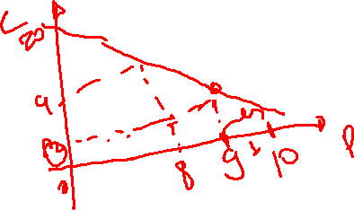
Custo de oportunidade(Decisão)
O verdadeiro custo de algo é igual a tudo aquilo de que você abre mão para obtê-lo.
Do que você precisa abrir mão a fim de obter algo que quer.
Nem sempre é dinheiro.
Custo oportunidade de um atleta.
Gráfico camarão e peixe.(curva de possibilidade de produção) CPP.

Slide 9
“Quanto”(Decisão na margem)
Tempo de estudo para duas disciplinas.
Decisão envolve um trade-off ou seja, uma comparação entre custos e benefícios.
o que fazer com sua hora seguinte ou o que fazer com seu dólar seguinte -são decisões marginais.
O estudo de tais decisões e conhecido como análise marginal.

Slide 10
As pessoas em geral exploram a oportunidade de melhorar de situação
Os indivíduos aproveitam oportunidade para melhorar sua situação.
Exploram as oportunidades ate que elas tenham sido aproveitadas plenamente.
Quando mudanças nas oportunidades disponíveis compensam aqueles que mudam seu comportamento, dizemos que as pessoas se defrontam com novos incentivos.
Sem incentivos não muda o comportamento.

Slide 11
INTERAÇÃO: COMO AS ECONOMIAS FUNCIONAM
Há ganhos do comercio.
Os mercados se movem em direção ao equilíbrio.
Os recursos deveriam ser usados do modo mais eficiente possível para alcançar os objetivos da sociedade.
Os mercados normalmente levam a eficiência.
Quando os mercados não alcançam a eficiência, a intervenção do governo pode melhorar o bem-estar da sociedade.

Slide 12
Há ganhos do comércio (Interações)
A chave para um padrão de vida melhor para cada um é o comercio, em que as pessoas dividem entre si as tarefas, e cada pessoa oferece um bem ou serviço que outras pessoas desejam em troca de bens e serviços diferentes que ela própria quer.
Os ganhos do comercio surgem sobretudo dessa divisão de tarefas, que os economistas denominam especialização, isto e, uma situação em que cada uma dentre diferentes pessoas se ocupa de uma tarefa diferente.

Slide 13
Os mercados caminham para o equilíbrio (Interação)
Filas nos caixas de banco.
os mercados usualmente alcançam o equilíbrio via mudanças de preços, que aumentam ou diminuem ate que se acabem as oportunidades para que os indivíduos melhorem sua própria situação.
Os mercados se movem em direção ao equilíbrio.
Lado direito ?

Slide 14
Os recursos deveriam ser usados do modo mais eficiente para alcançar os objetivos da sociedade
Ineficiente dos recursos.(sala de aula lotada)
Usar recursos eficientemente?
uma economia e eficiente quando usa todas as oportunidades de melhorar a situação de alguns sem piorar a situação de outros.
Equidade e eficiência

Slide 15
Os mercados em geral levam a eficiência.(Interações)
O governo não precisa fazer cumprir a eficiência porque na maioria dos casas uma mão invisível cumpre essa função.
Os incentivos embutidos em uma economia de mercado já asseguram que os recursos sejam normalmente bem usados, que as oportunidades para melhorar a situação das pessoas não sejam desperdiçadas.( salas apertadas num universidade )

Slide 16
Quando os mercados não alcançam a eficiência, a intervenção do governo pode melhorar o bem-estar da sociedade.
Falhas do mercado.
Congestionamento.
Bem-estar social

